Slide 1


Hasičský záchranný sbor hl. m. Prahy
Oddělení zjišťování příčin vzniku požárů
NEJČASTĚJŠÍ PŘÍČINY POŽÁRŮ V BYTOVÝCH DOMECH
por. Stanislav Sochor, nprap. Pavel Zavřel,
nprap. David Vrzal,
Oddělení dokumentace HZS hl. m. Prahy
Magistrát hlavního města Prahy, 13. 2. 2018

Slide 2
Hasičský záchranný sbor hl. m. Prahy
Oddělení zjišťování příčin vzniku požárů
Zjišťování příčin vzniku požárů:
zákon č. 133/1985 Sb., o požární ochraně
Státní požární dozor, § 31. odst. 1, písm. f)
požáry s úmrtím či zraněním osob
požáry se škodou na majetku nebo s možností ohrožení života, zdraví, majetku
Nešetří se (0 úmrtí, 0 zranění, škoda 0,- Kč):
požáry přírodních porostů
vznícení potravin při vaření
vznícení sazí v komíně
Magistrát hlavního města Prahy, 13. 2. 2018

Slide 3




Hasičský záchranný sbor hl. m. Prahy
Oddělení zjišťování příčin vzniku požárů
Význam zjišťování příčin požáru (ZPP)
ZPP
Uživatel
Policie
Pojišťovna
Prevence
Kontrola
Magistrát hlavního města Prahy, 13. 2. 2018

Slide 4
Hasičský záchranný sbor hl. m. Prahy
Oddělení zjišťování příčin vzniku požárů
Povinnosti právnických a fyzických osob podle zákona mj.:
počínat si tak, aby nezavdal příčinu ke vzniku požáru
pokusit se o likvidaci požáru
bezodkladně ohlásit každý požár na linku 150 nebo 112
umožnit hasební zásah (volné nástupní plochy, přístupové komunikace, zásahové a únikové cesty)
udržovat v provozuschopném stavu požárně bezpečnostní zařízení PBZ (hasicí přístroje, zařízení pro odvod kouře a tepla, suchovody, hydranty, EPS)
Magistrát hlavního města Prahy, 13. 2. 2018

Slide 5
Hasičský záchranný sbor hl. m. Prahy
Oddělení zjišťování příčin vzniku požárů
Nejčastější příčiny vzniku požárů v bytových domech:
nedbalost (potraviny, kouření, otevřený oheň, sváření)
technická závada (elektro, samovznícení)
ostatní (děti, duševní onemocnění, úmysl)

Slide 6
Hasičský záchranný sbor hl. m. Prahy
Oddělení zjišťování příčin vzniku požárů
Nejčastější příčiny vzniku požárů v bytových domech:
Magistrát hlavního města Prahy, 13. 2. 2018

Slide 7
Hasičský záchranný sbor hl. m. Prahy
Oddělení zjišťování příčin vzniku požárů
Nejčastější příčiny vzniku požárů v bytových domech:
Magistrát hlavního města Prahy, 13. 2. 2018

Slide 8
Hasičský záchranný sbor hl. m. Prahy
Oddělení zjišťování příčin vzniku požárů
Nejčastější příčiny vzniku požárů v bytových domech:
Magistrát hlavního města Prahy, 13. 2. 2018

Slide 9
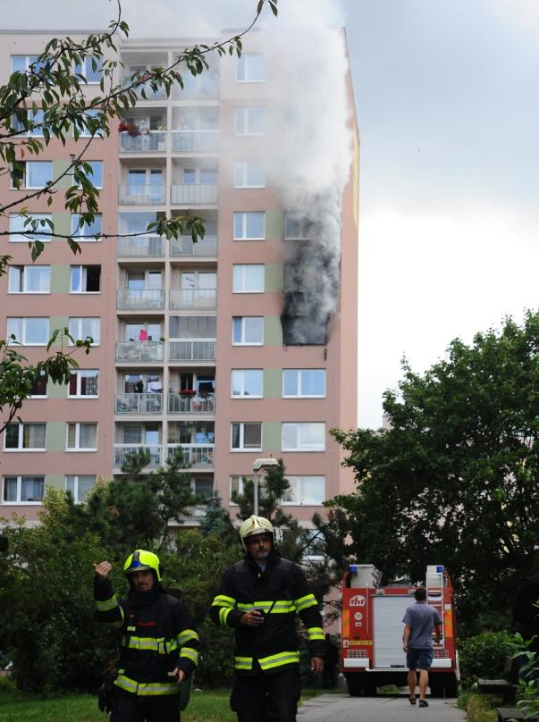
Hasičský záchranný sbor hl. m. Prahy
Oddělení zjišťování příčin vzniku požárů
Požár od technické závady spínače centrální ventilace
- zplodiny zasáhly dalších 5 bytů, společné domovní komunikace, instalační šachtu, fasádu

Slide 10
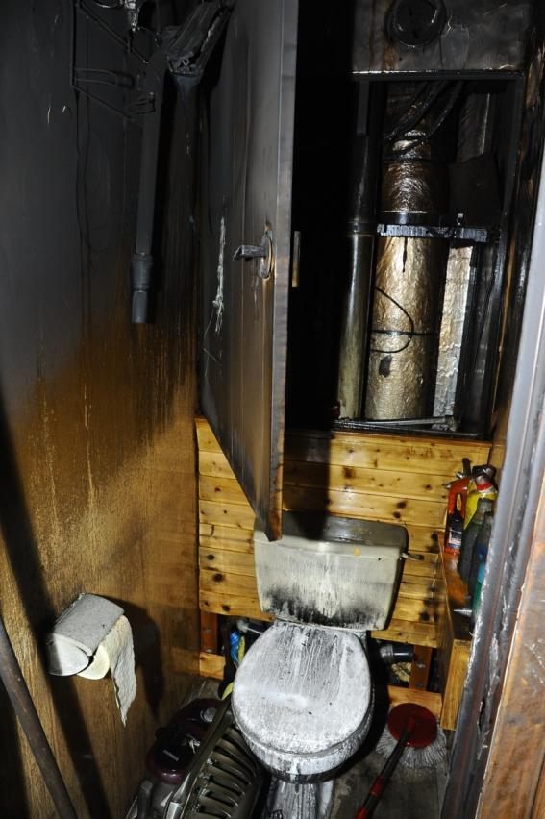
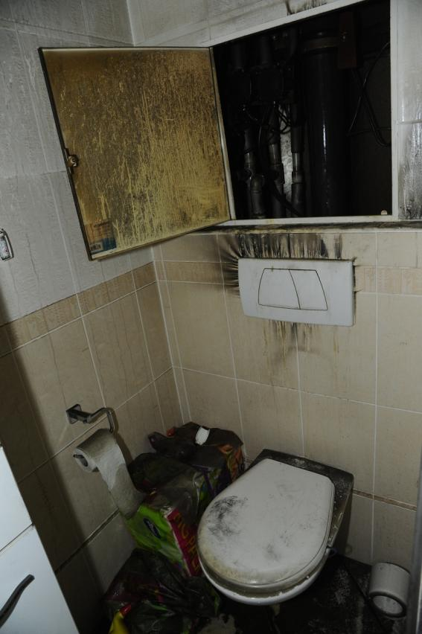
Hasičský záchranný sbor hl. m. Prahy
Oddělení zjišťování příčin vzniku požárů
Požár od technické závady

Slide 11
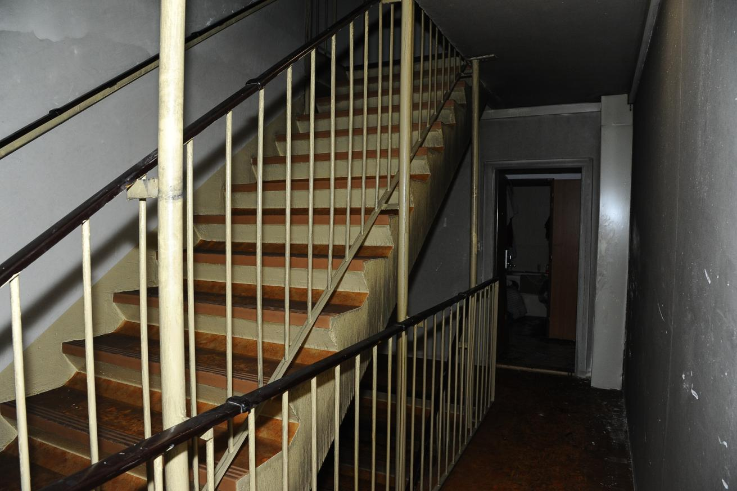
Hasičský záchranný sbor hl. m. Prahy
Oddělení zjišťování příčin vzniku požárů
Požár od technické závady

Slide 12
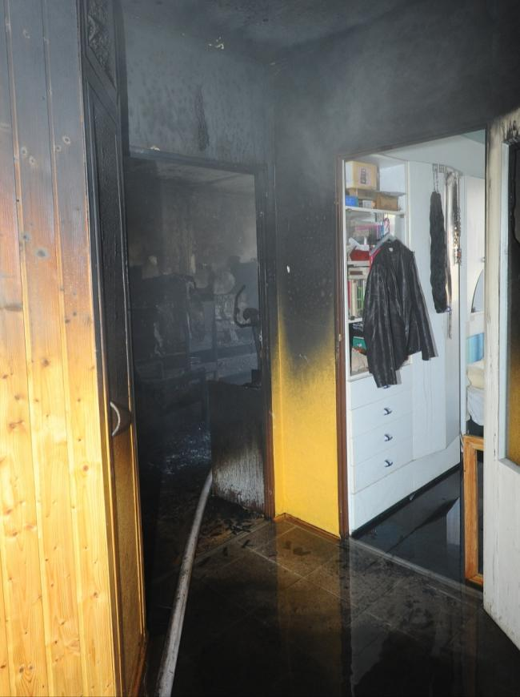
Hasičský záchranný sbor hl. m. Prahy
Oddělení zjišťování příčin vzniku požárů
Požár od technické závady
- unikající a hasební voda zasáhla 6 bytů, komunikace, šachtu

Slide 13
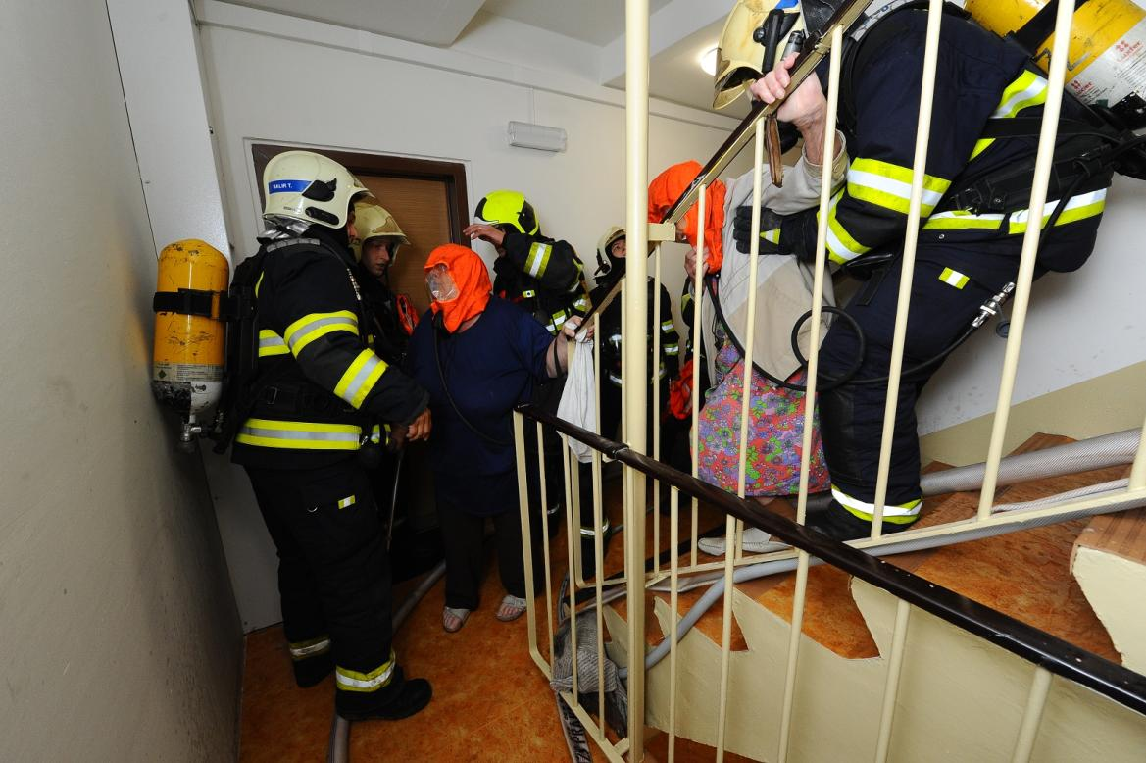
Hasičský záchranný sbor hl. m. Prahy
Oddělení zjišťování příčin vzniku požárů
Požár od technické závady
- 10 zachráněných osob

Slide 14
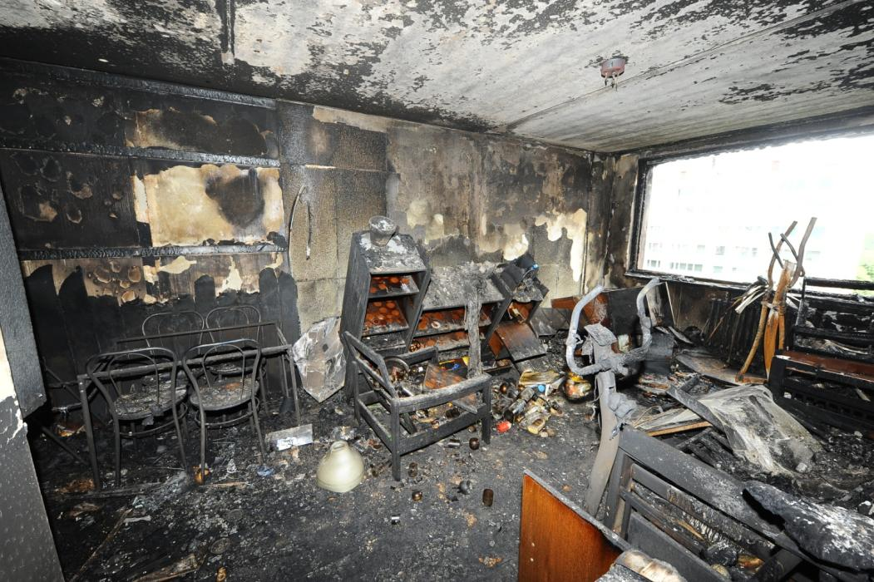
Hasičský záchranný sbor hl. m. Prahy
Oddělení zjišťování příčin vzniku požárů
Požár od technické závady
- požár probíhal maximálně 20 min. skrytě, pak jej zpozoroval majitel, následoval prudký rozvoj

Slide 15
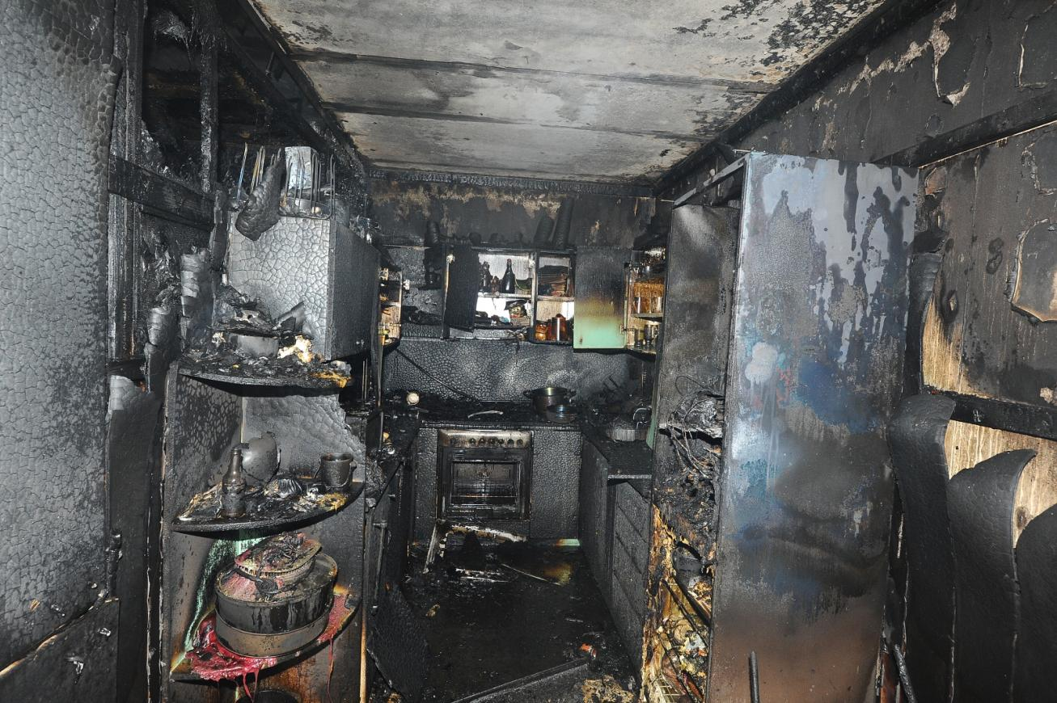
Hasičský záchranný sbor hl. m. Prahy
Oddělení zjišťování příčin vzniku požárů
Požár od technické závady

Slide 16
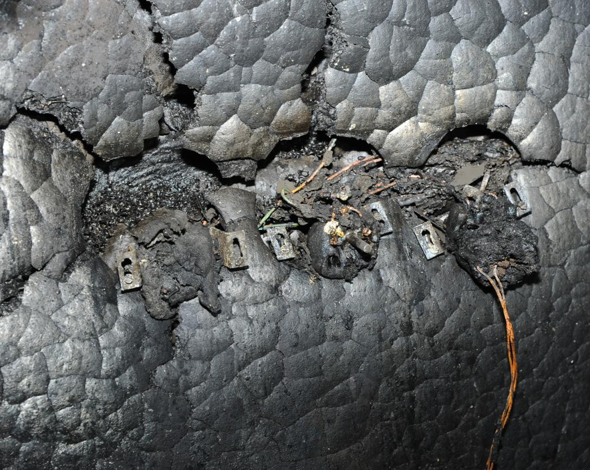
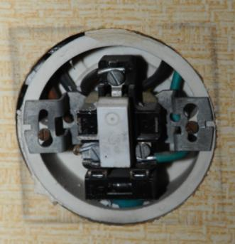
Hasičský záchranný sbor hl. m. Prahy
Oddělení zjišťování příčin vzniku požárů
Požár od technické závady

Slide 17
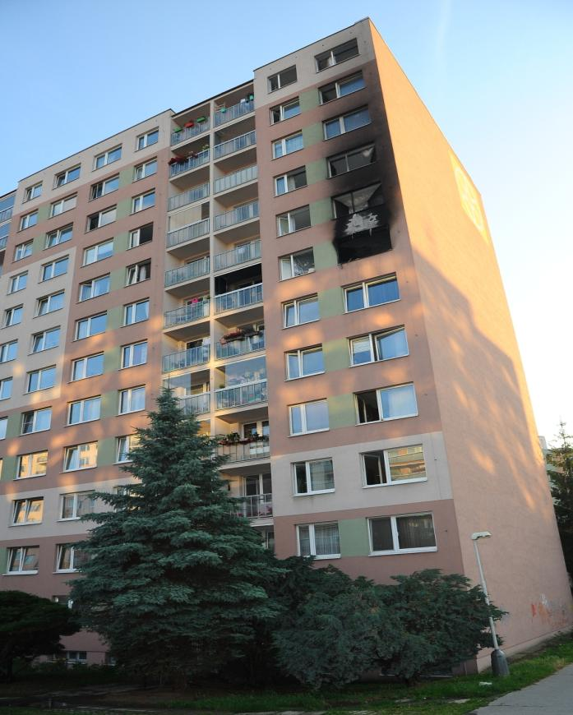
Hasičský záchranný sbor hl. m. Prahy
Oddělení zjišťování příčin vzniku požárů
Požár od technické závady
- škoda přes 1 mil. Kč
jeden byt zcela zničen
unikající a hasební voda zasáhla 6 bytů, komunikace, šachtu

Slide 18
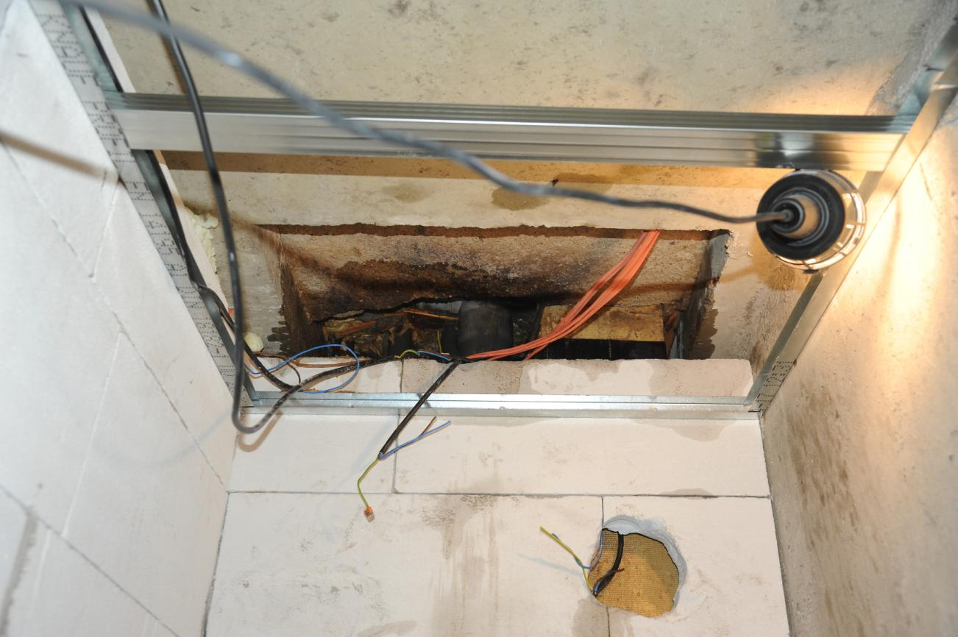
Hasičský záchranný sbor hl. m. Prahy
Oddělení zjišťování příčin vzniku požárů
Stoupací šachty

Slide 19
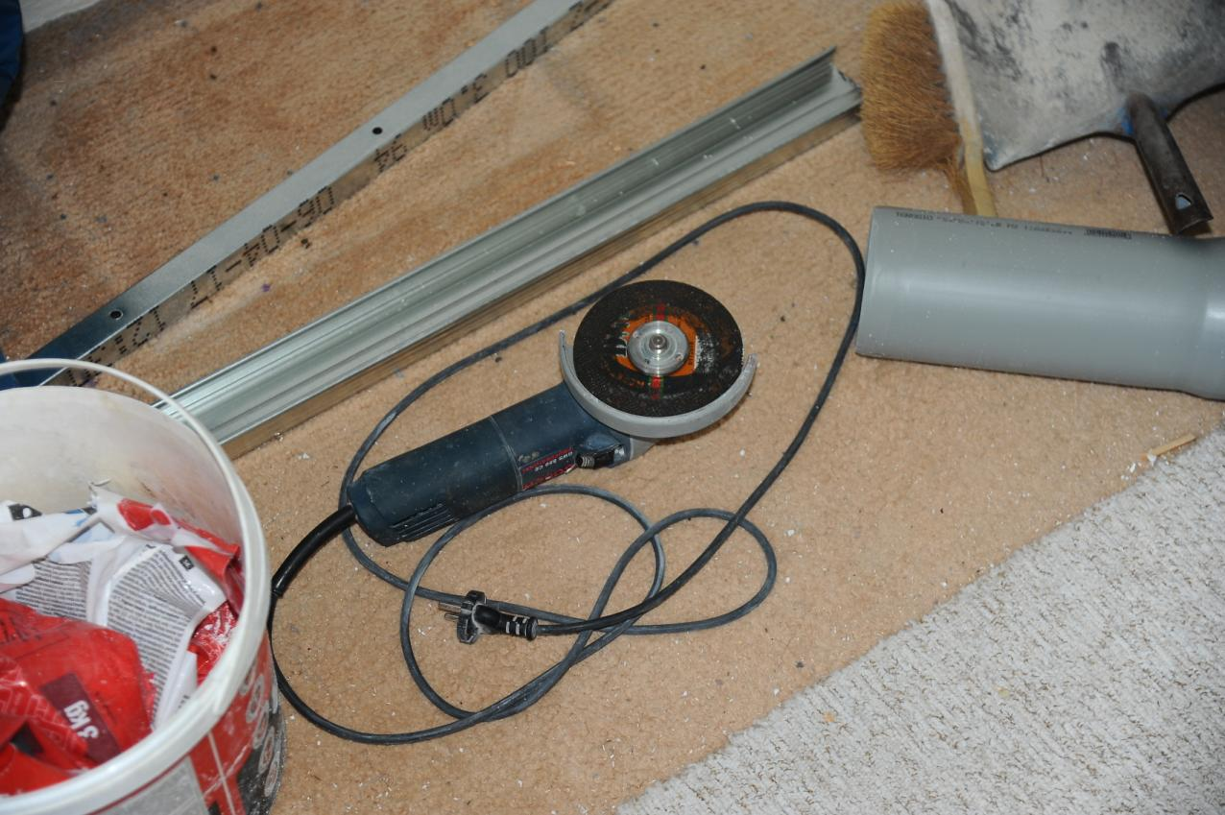
Hasičský záchranný sbor hl. m. Prahy
Oddělení zjišťování příčin vzniku požárů
Stoupací šachty

Slide 20
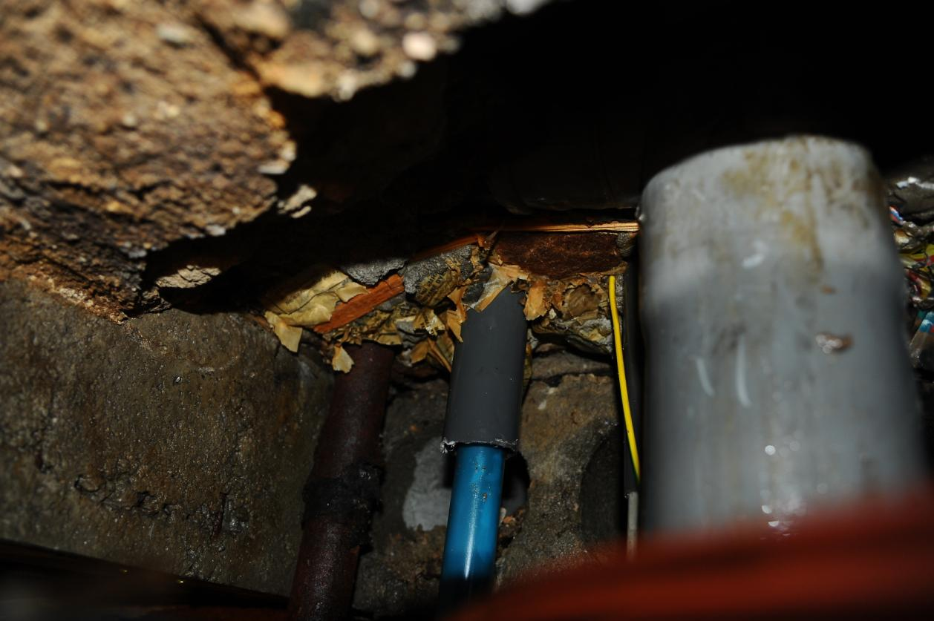
Hasičský záchranný sbor hl. m. Prahy
Oddělení zjišťování příčin vzniku požárů
Stoupací šachty

Slide 21
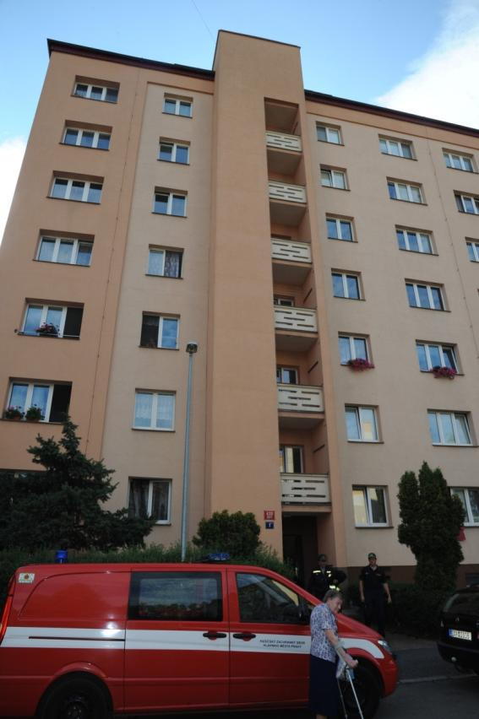
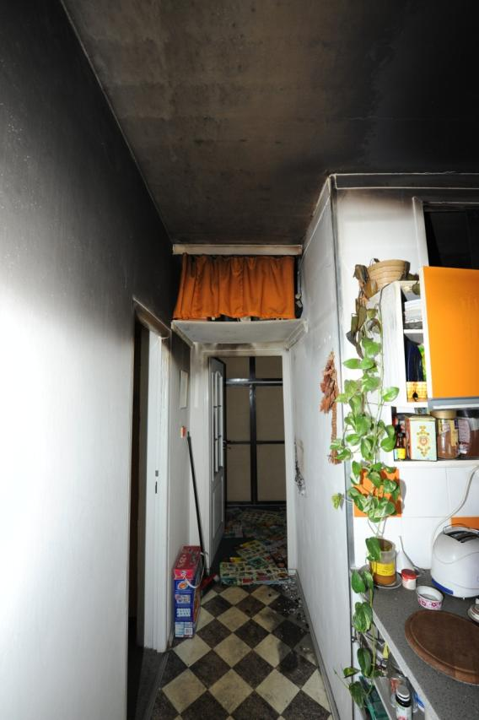
Hasičský záchranný sbor hl. m. Prahy
Oddělení zjišťování příčin vzniku požárů
Požár TZ pračka – dodatečně nahlášený

Slide 22
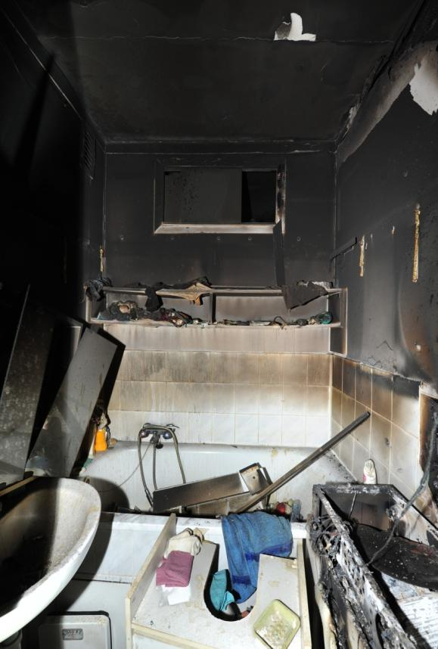
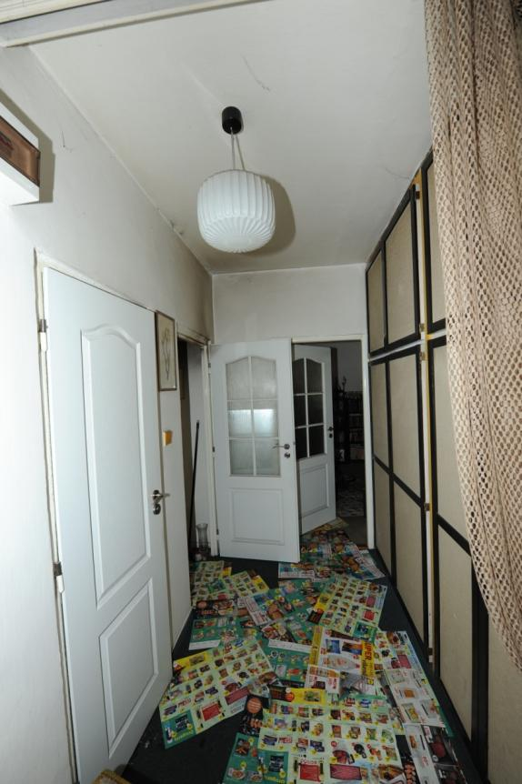
Hasičský záchranný sbor hl. m. Prahy
Oddělení zjišťování příčin vzniku požárů
Požár TZ pračka – dodatečně nahlášený

Slide 23
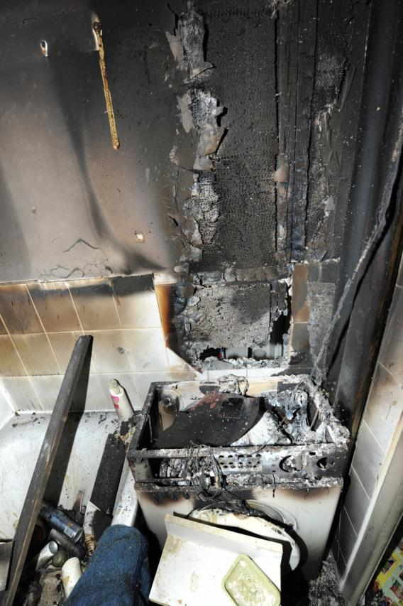
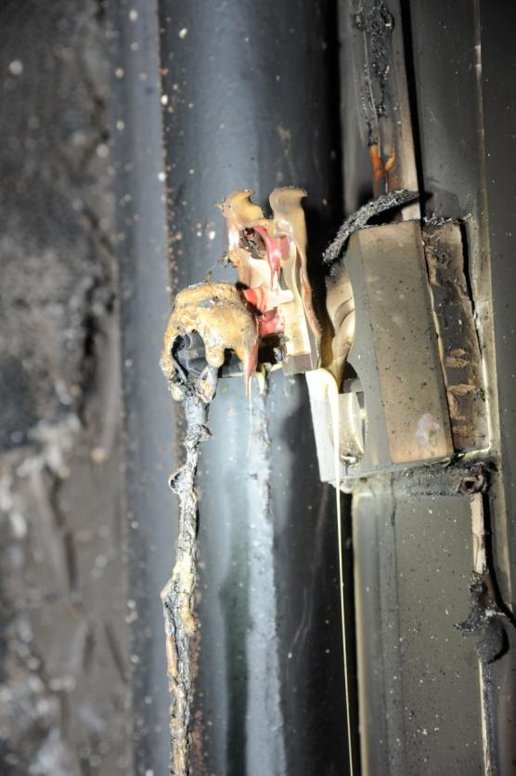
Hasičský záchranný sbor hl. m. Prahy
Oddělení zjišťování příčin vzniku požárů
Požár TZ pračka – dodatečně nahlášený

Slide 24
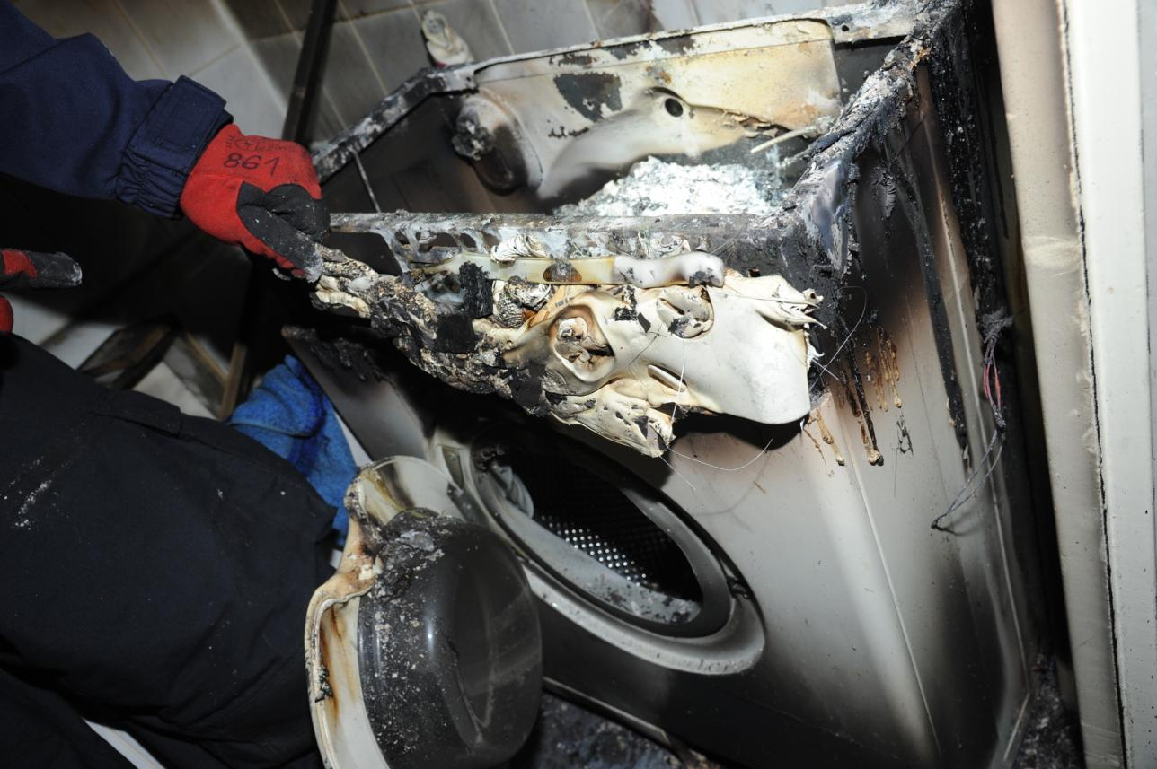
Hasičský záchranný sbor hl. m. Prahy
Oddělení zjišťování příčin vzniku požárů
Požár TZ pračka – dodatečně nahlášený

Slide 25
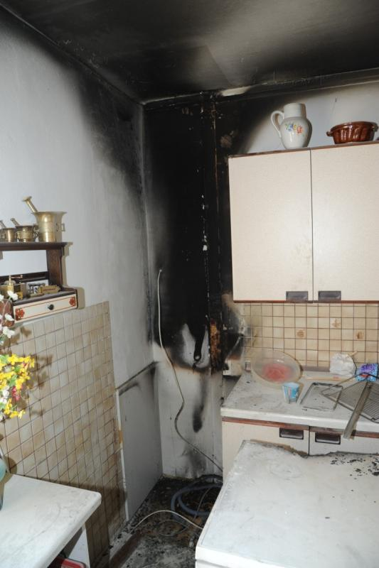
Hasičský záchranný sbor hl. m. Prahy
Oddělení zjišťování příčin vzniku požárů
Technické závady elektroinstalace
Prodlužovací kabely
požár rozbočovací zásuvky
myčka a mikrovlnná trouba
- jsou určeny pro dočasné použití
omezeno proudové zatížení 10 A
nepoužívat trvale, jen dočasně

Slide 26
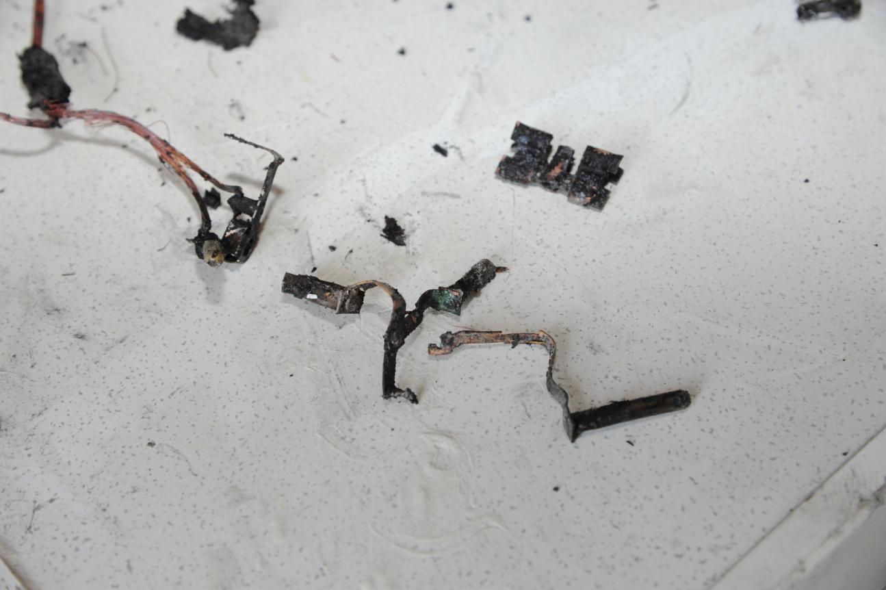
Hasičský záchranný sbor hl. m. Prahy
Oddělení zjišťování příčin vzniku požárů
Technické závady elektroinstalace

Slide 27
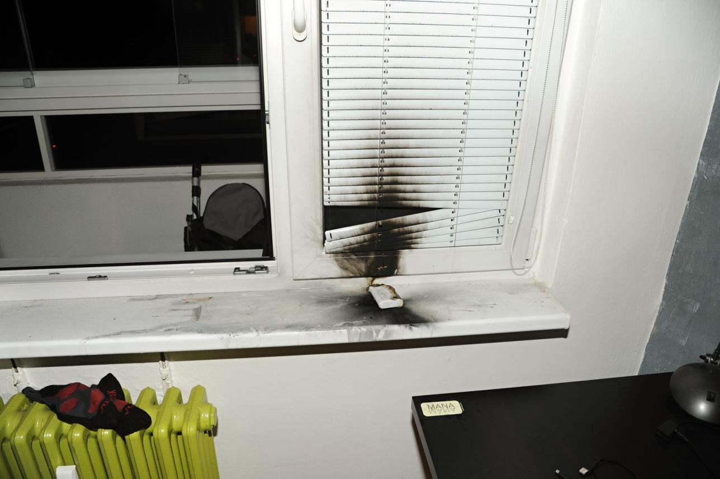
Hasičský záchranný sbor hl. m. Prahy
Oddělení zjišťování příčin vzniku požárů
Technické závady – baterie, nabíjení

Slide 28
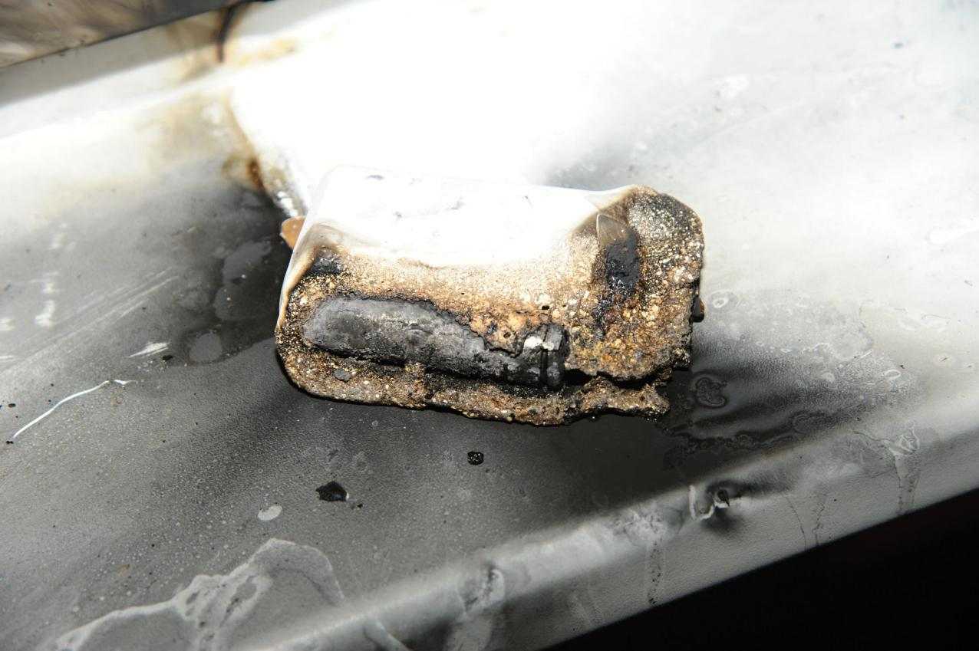
Hasičský záchranný sbor hl. m. Prahy
Oddělení zjišťování příčin vzniku požárů
Technické závady – baterie, nabíjení

Slide 29
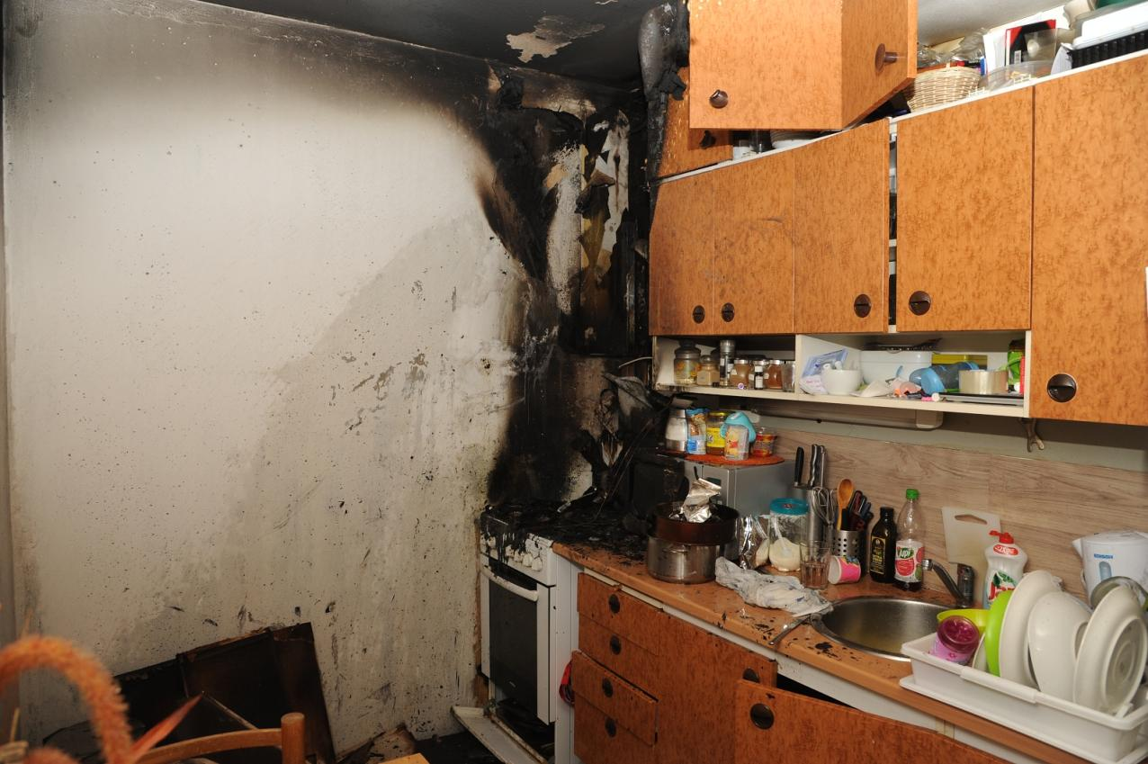
Hasičský záchranný sbor hl. m. Prahy
Oddělení zjišťování příčin vzniku požárů
Nedbalost – elektrický sporák

Slide 30
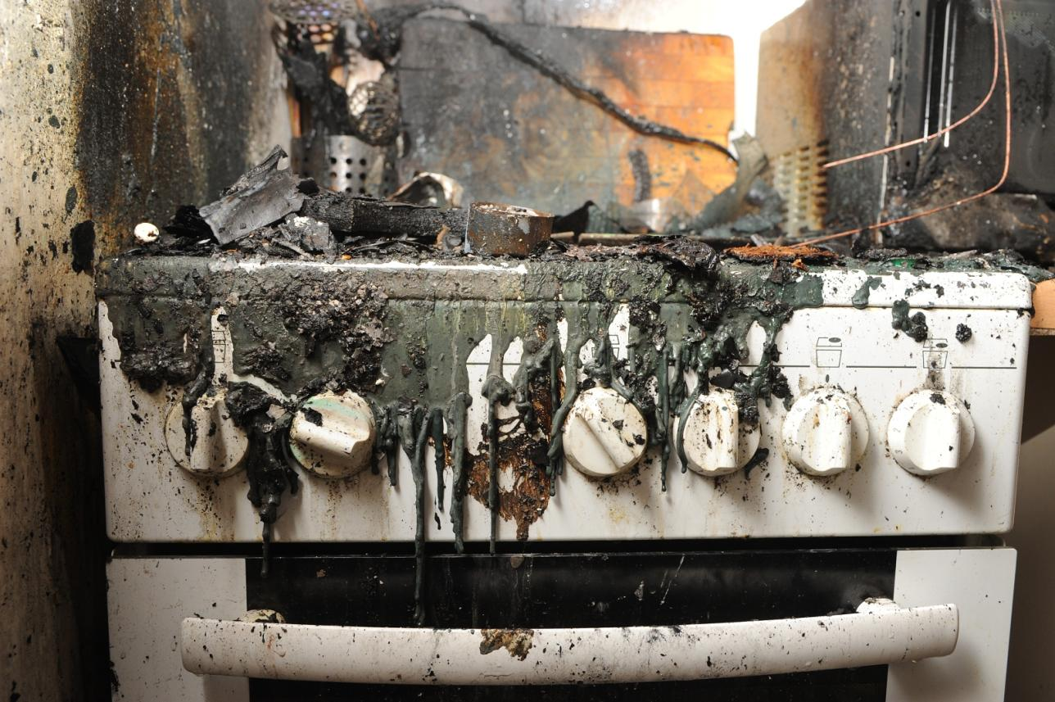
Hasičský záchranný sbor hl. m. Prahy
Oddělení zjišťování příčin vzniku požárů
Nedbalost – elektrický sporák

Slide 31
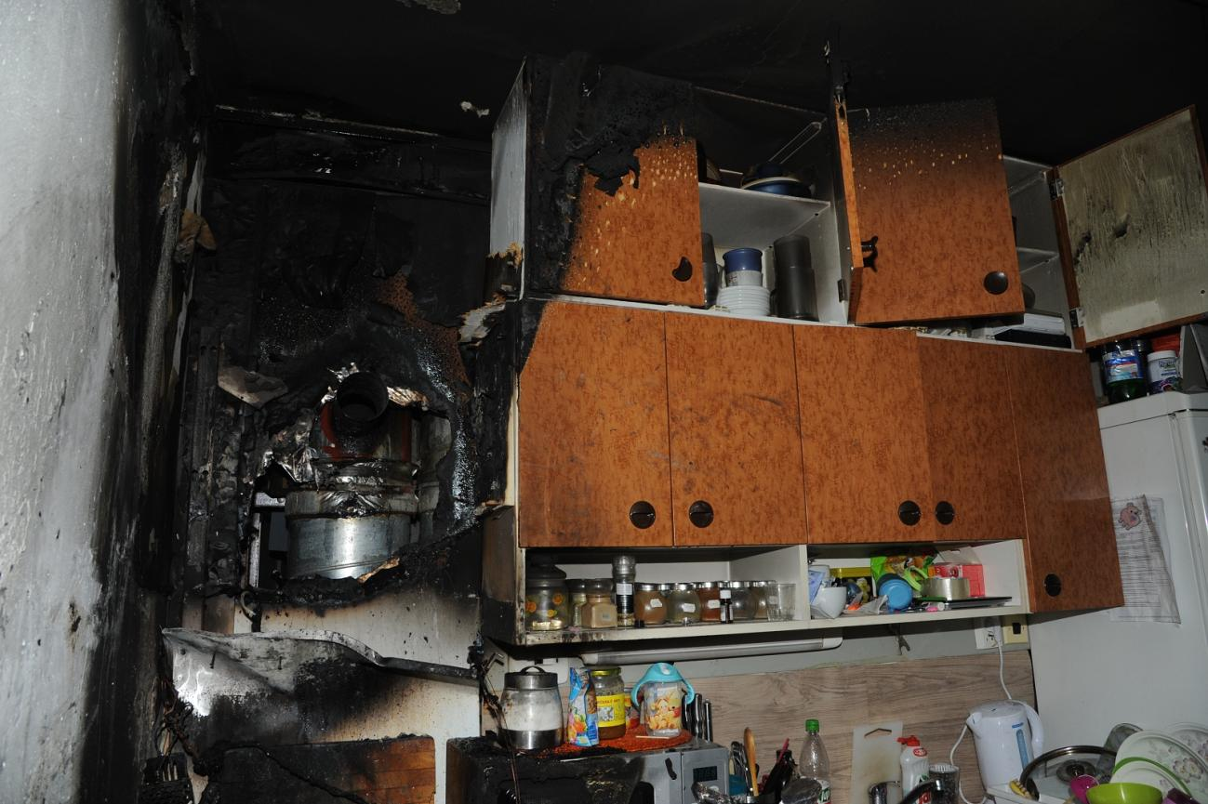
Hasičský záchranný sbor hl. m. Prahy
Oddělení zjišťování příčin vzniku požárů
Nedbalost – elektrický sporák

Slide 32
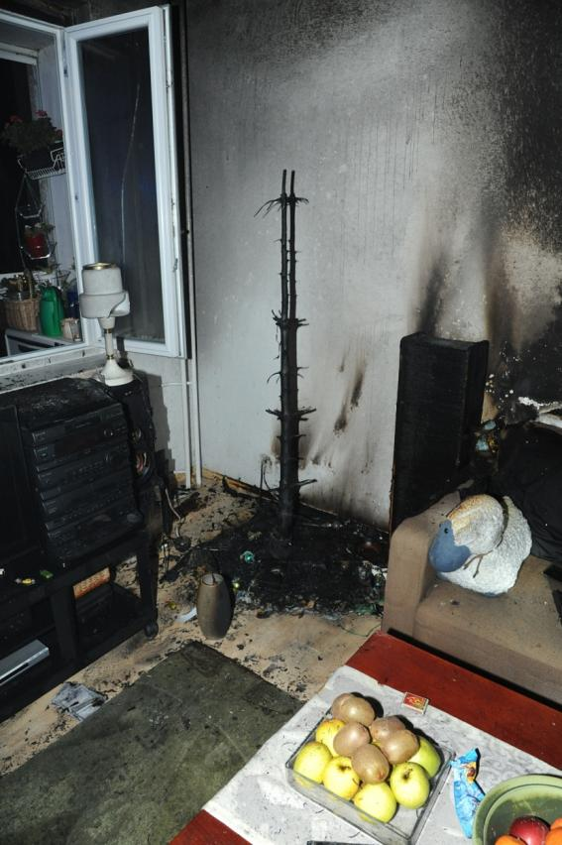
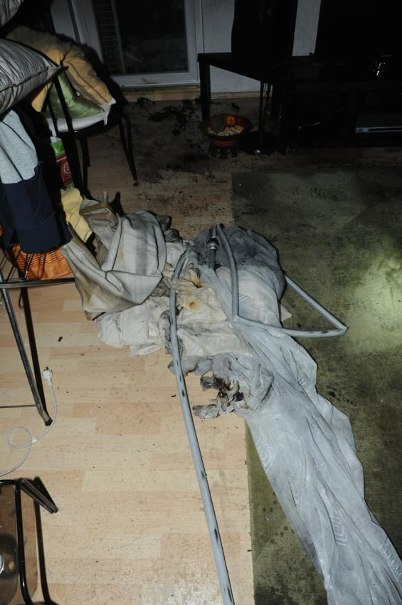
Hasičský záchranný sbor hl. m. Prahy
Oddělení zjišťování příčin vzniku požárů
Nedbalost – otevřený oheň (svíčky, prskavky atp.)

Slide 33
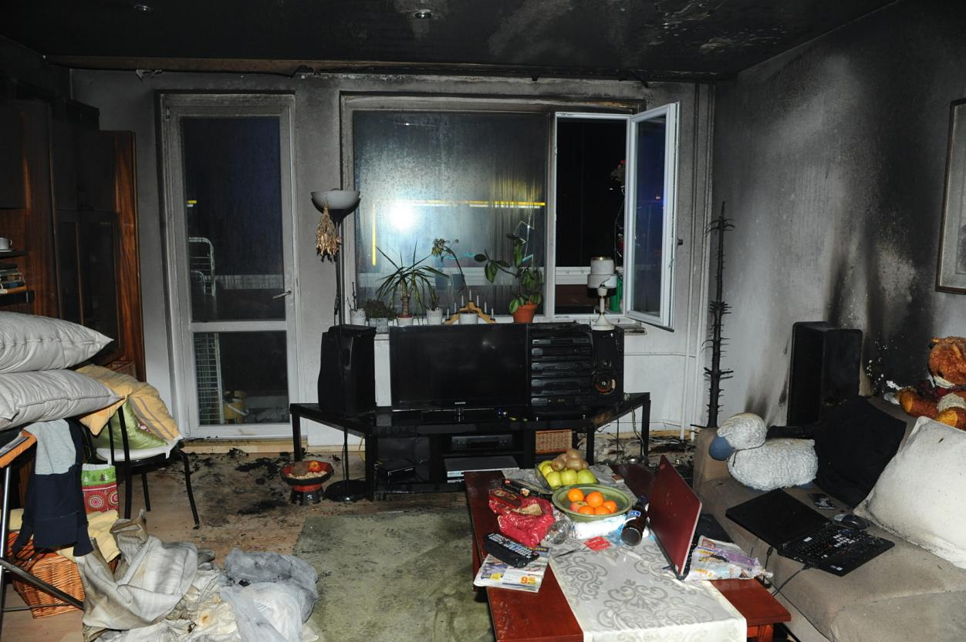
Hasičský záchranný sbor hl. m. Prahy
Oddělení zjišťování příčin vzniku požárů
Nedbalost – otevřený oheň (svíčky, prskavky atp.)

Slide 34
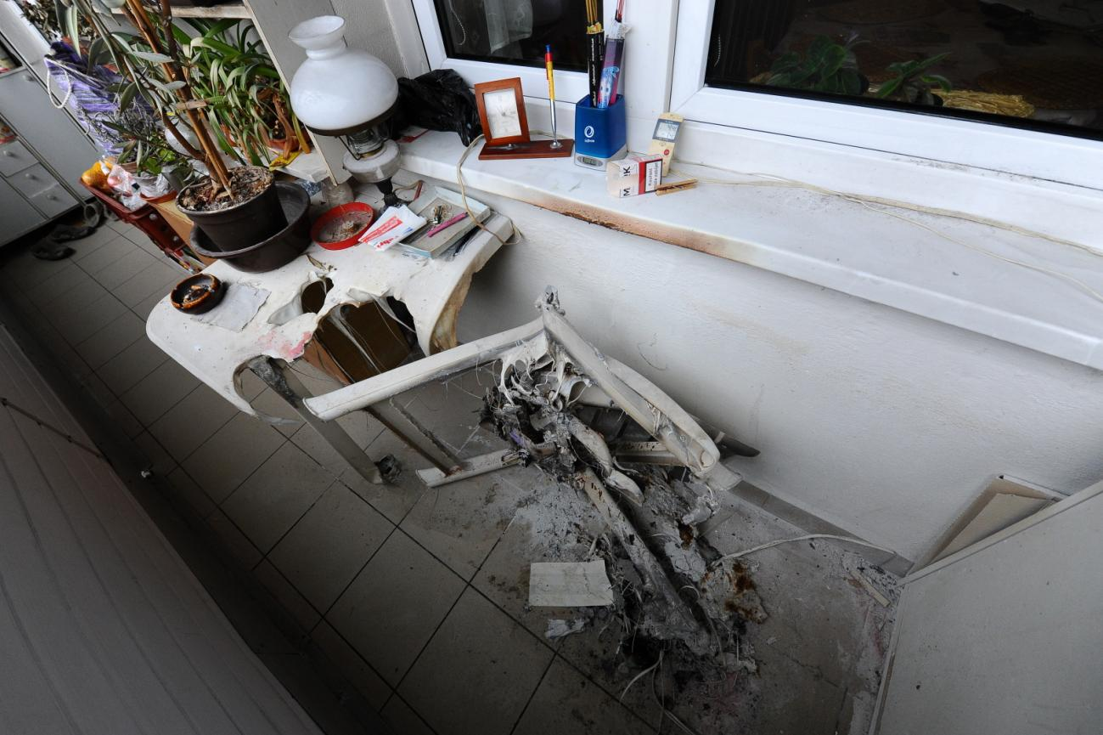
Hasičský záchranný sbor hl. m. Prahy
Oddělení zjišťování příčin vzniku požárů
Nedbalost – otevřený oheň (svíčky, prskavky atp.)

Slide 35
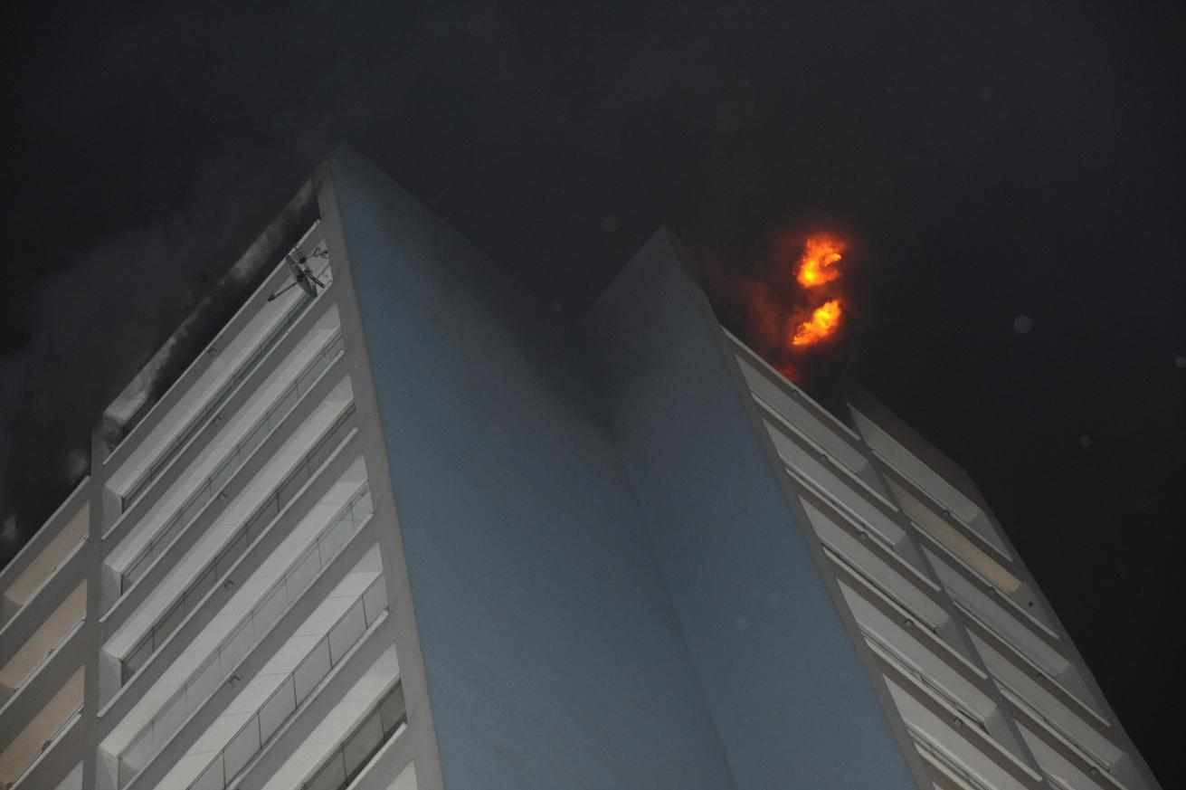
Hasičský záchranný sbor hl. m. Prahy
Oddělení zjišťování příčin vzniku požárů
Nedbalost – otevřený oheň (svíčky, prskavky atp.)

Slide 36
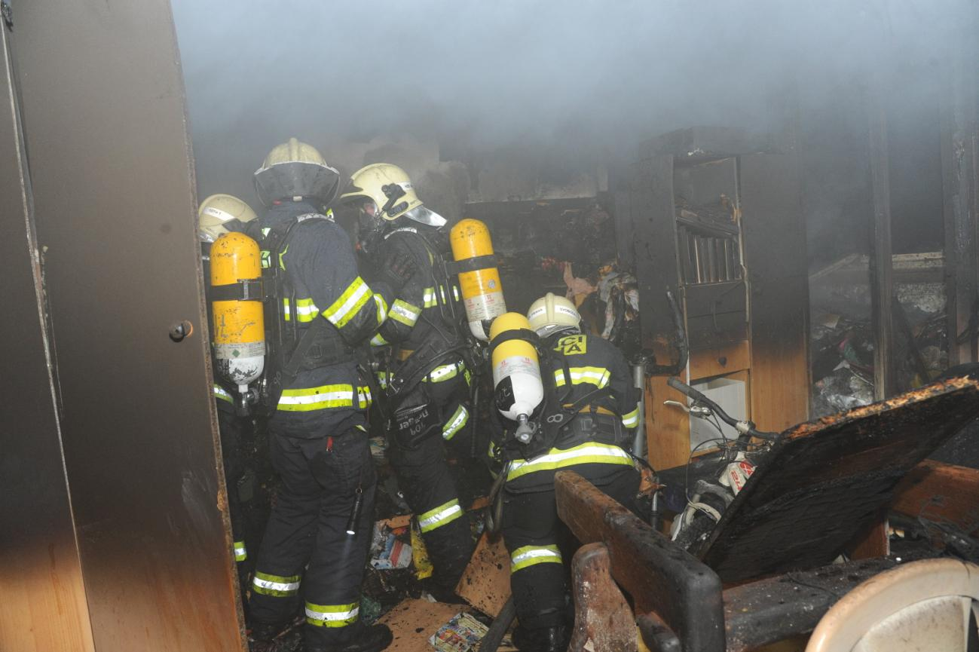
Hasičský záchranný sbor hl. m. Prahy
Oddělení zjišťování příčin vzniku požárů
Nedbalost – otevřený oheň (svíčky, prskavky atp.)

Slide 37
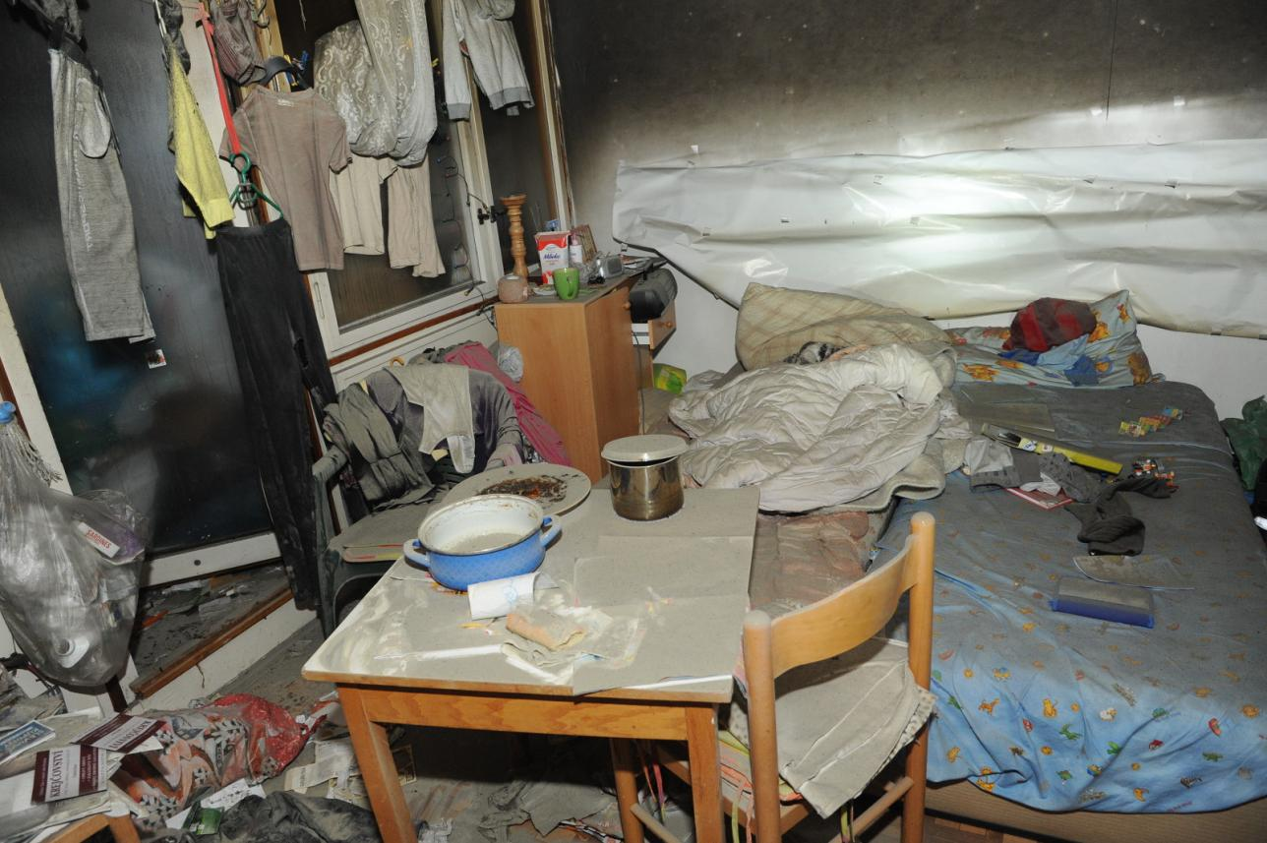
Hasičský záchranný sbor hl. m. Prahy
Oddělení zjišťování příčin vzniku požárů
Nedbalost – otevřený oheň (svíčky, prskavky atp.)

Slide 38
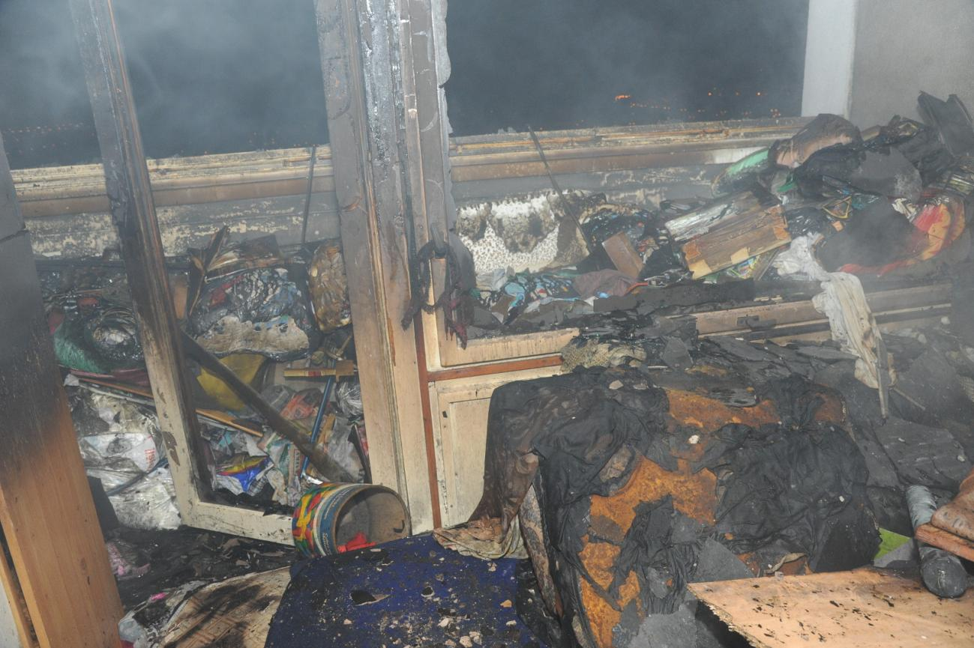
Hasičský záchranný sbor hl. m. Prahy
Oddělení zjišťování příčin vzniku požárů
Nedbalost – otevřený oheň (svíčky, prskavky atp.)

Slide 39
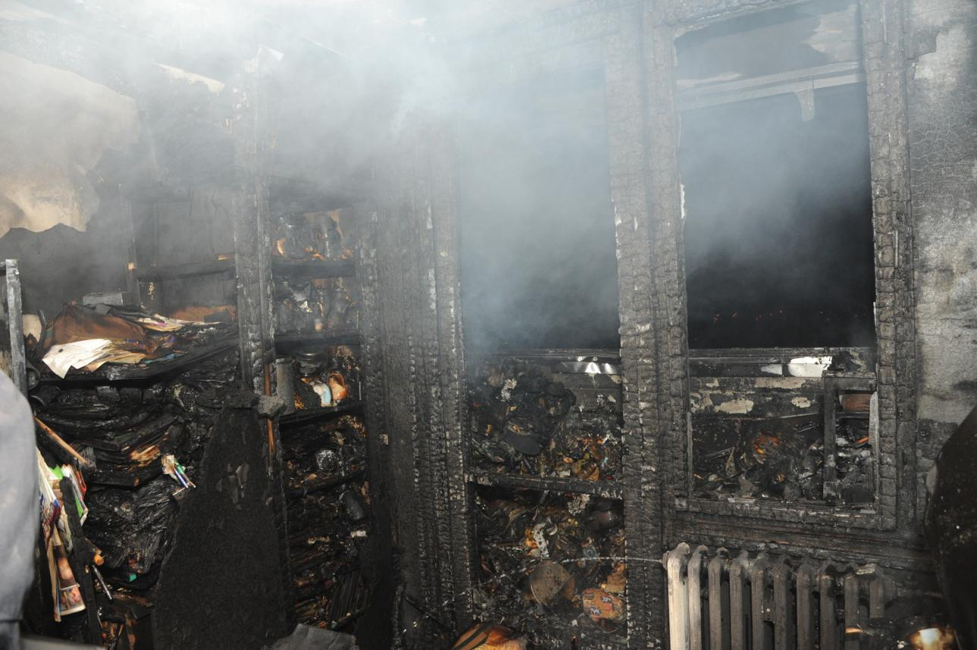
Hasičský záchranný sbor hl. m. Prahy
Oddělení zjišťování příčin vzniku požárů
Nedbalost – otevřený oheň (svíčky, prskavky atp.)

Slide 40
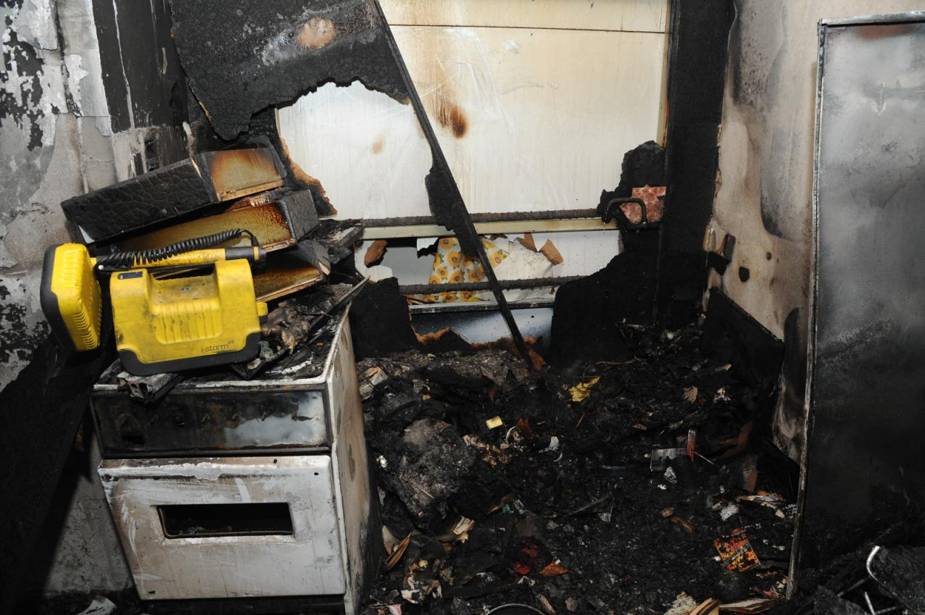
Hasičský záchranný sbor hl. m. Prahy
Oddělení zjišťování příčin vzniku požárů
Nedbalost – otevřený oheň (svíčky, prskavky atp.)

Slide 41
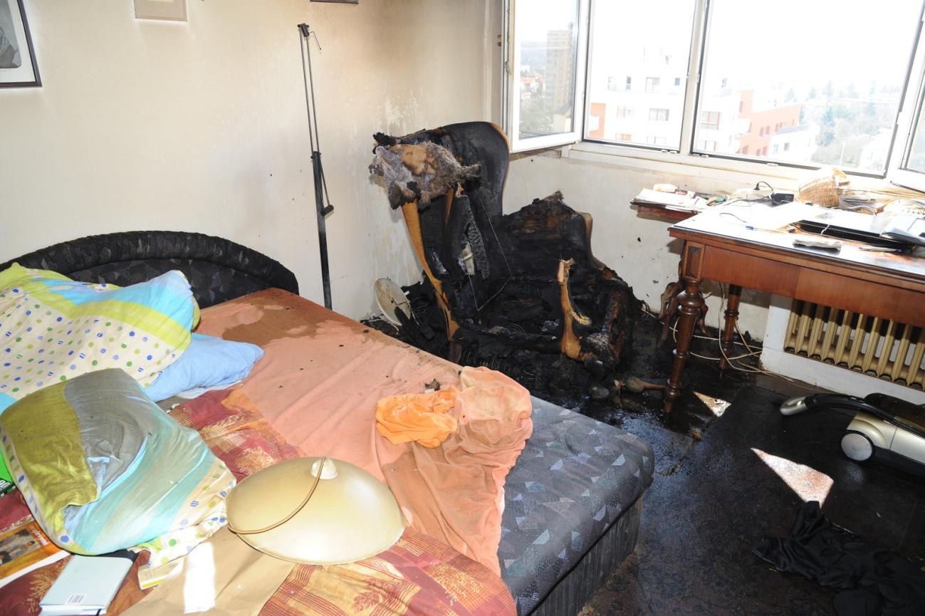
Hasičský záchranný sbor hl. m. Prahy
Oddělení zjišťování příčin vzniku požárů
Nedbalost při kouření

Slide 42
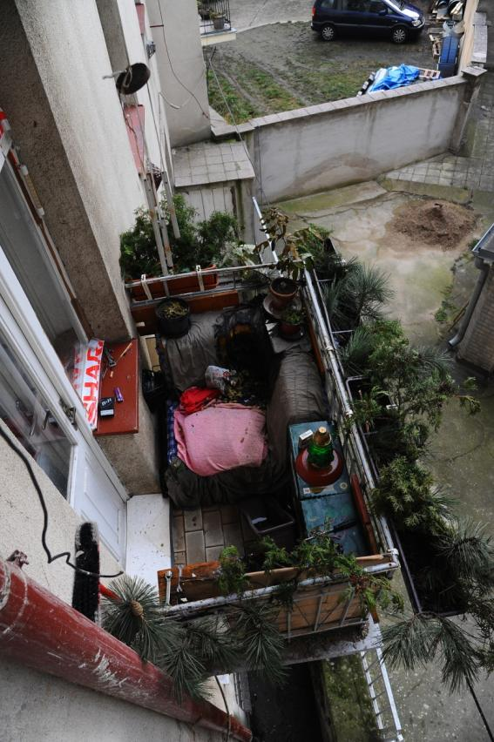
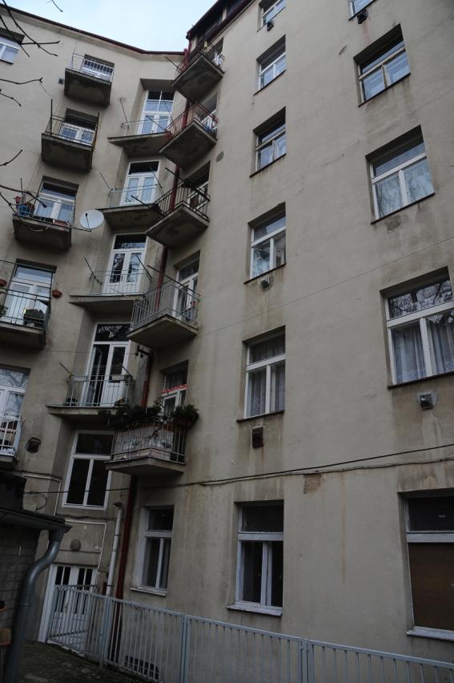
Hasičský záchranný sbor hl. m. Prahy
Oddělení zjišťování příčin vzniku požárů
Nedbalost při kouření

Slide 43
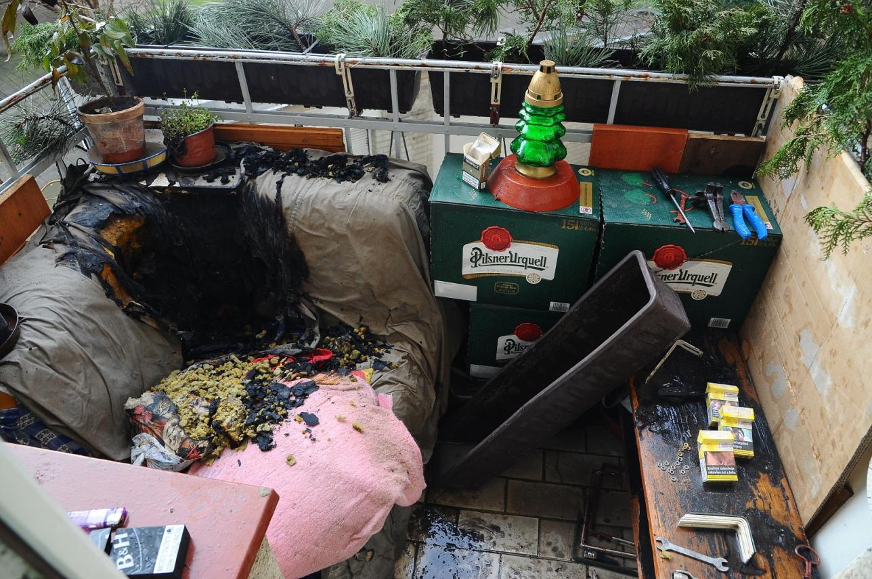
Hasičský záchranný sbor hl. m. Prahy
Oddělení zjišťování příčin vzniku požárů
Nedbalost při kouření

Slide 44
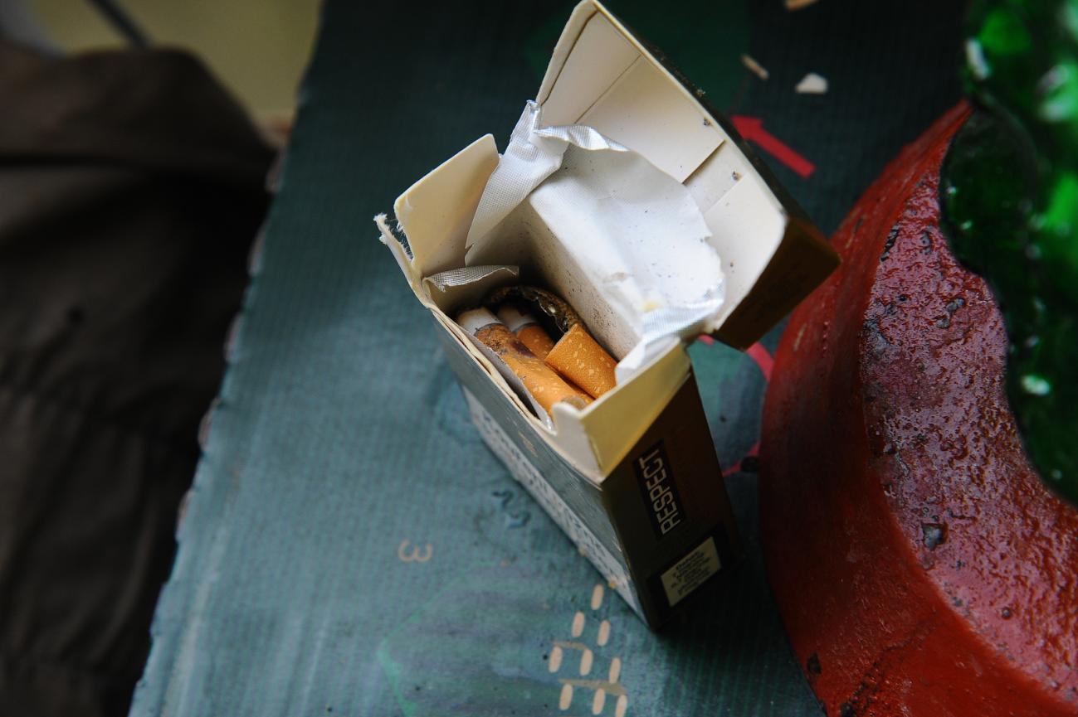
Hasičský záchranný sbor hl. m. Prahy
Oddělení zjišťování příčin vzniku požárů
Nedbalost při kouření

Slide 45
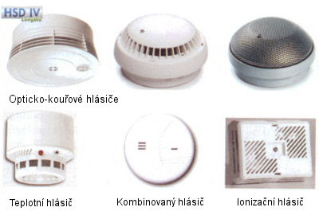
Hasičský záchranný sbor hl. m. Prahy
Oddělení zjišťování příčin vzniku požárů
Autonomní hlásiče
Více info na: www.detektory.cahd.cz
CO (oxid uhelnatý – koupelna + karma, kotelny)
kouře (požár – ložnice, obývací pokoj)
plynu (hořlavé plyny – propan-butan, zemní plyn)
Magistrát hlavního města Prahy, 13. 2. 2018

Slide 46
Hasičský záchranný sbor hl. m. Prahy
Oddělení zjišťování příčin vzniku požárů
Doporučené revize a kontroly
Více info na: www.detektory.cahd.cz
plynová zařízení 1 x za rok, revize 1 x za 3 roky
kotle kontrola 1 x 2 roky
elektroinstalace revize 1 x 5 let
elektrické spotřebiče revize 1 x za 2 roky
ruční elektrospotřebiče revize 1 x za rok
Magistrát hlavního města Prahy, 13. 2. 2018

Slide 47
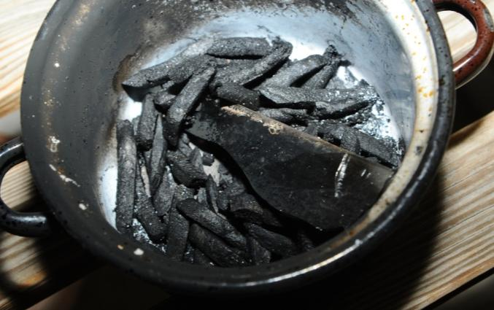
Hasičský záchranný sbor hl. m. Prahy
Oddělení zjišťování příčin vzniku požárů
Děkujeme za pozornost
Oddělení zjišťování příčin vzniku požárů
Hasičský záchranný sbor
hlavního města Prahy
Sokolská 62, 121 24 Praha 2
tel.: 950 850 090
Magistrát hlavního města Prahy, 13. 2. 2018

